Slide 1
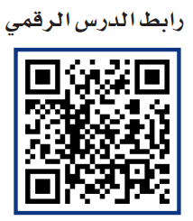
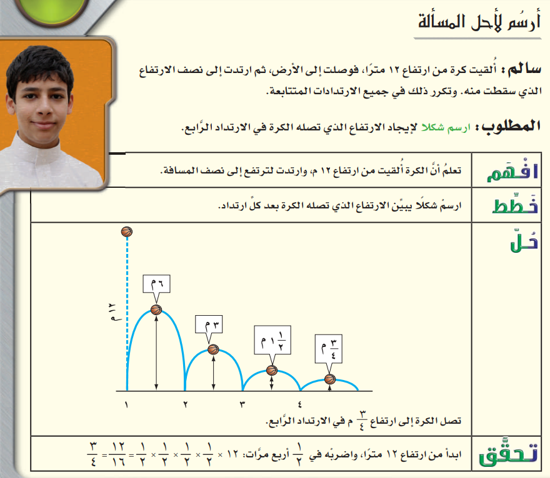


Slide 2



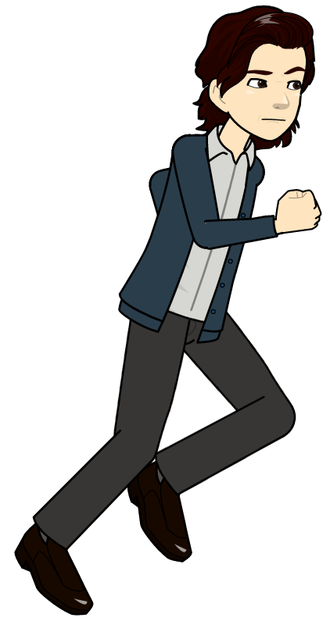


Slide 3


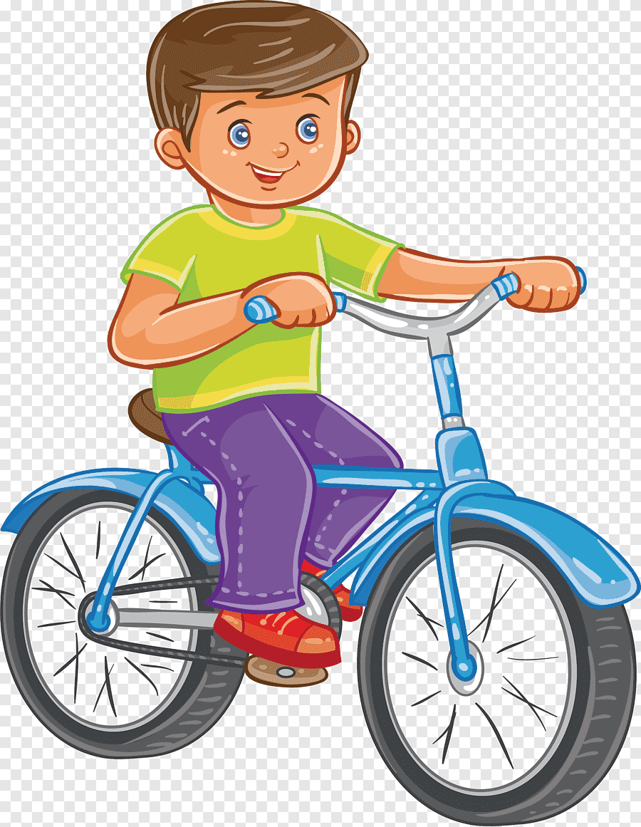


Slide 4

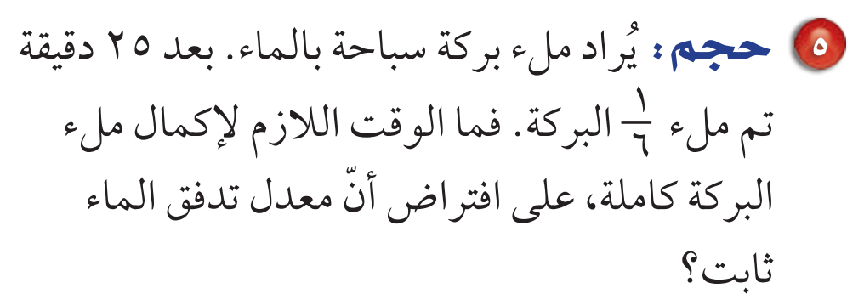


Slide 5




الواجب : ص ( 7 – 8 )
تحضير عين

Slide 6





اختر الإجابة الصحيحة

